Slide 1


Slide 2


LUIZ HENRIQUE NÉIA GIAVINA-BIANCHI
Procurador do Legislativo da Câmara Municipal de Jacarezinho desde 2010.
Graduado em Direito pela UENP;
Pós-Graduado em Direito Civil e Direito Processual Civil pela FAESO;
Pós-Graduado em Gestão Pública pela UEPG;
Pós-Graduado em Direito Administrativo pela UENP.
Pós-Graduado em MBA em Nova Lei de Licitações pela UNYPÓS;
Pós-Graduado em Direito Municipal pela ESA;
Pós-Graduado em Lei Geral de Proteção de Dados pela LEGALE;
Pós-Graduado em MBA em Nova Lei de Licitações pela PÓLIS CIVITAS/TCE-PR.
Pós-Graduado em Lei Geral de Direito e Processo Constitucional pela LEGALE.
Pós-Graduado em Advocacia na Fazenda Pública pela LEGALE;
Mestre em Ciência Jurídica pela UENP.

Slide 3

Intersecções e Conflitos Portal, LGPD e Ouvidoria

Slide 4


Período:
Das 14h00min até 17h00min

Slide 5
Intersecções e Conflitos Portal, LGPD e Ouvidoria
1 Transparência vs. Proteção de Dados
2 Hierarquia de Normas
3 Tratamento de Dados na Ouvidoria
4 Proteção ao Denunciante de Boa-fé
5 Anonimato nas Manifestações
6 Dados Pessoais no Portal da Transparência
7 Controle Social e a LGPD
8 Comitê Gestor Integrado
9 Gestão de Incidentes de Segurança

Slide 6
Transparência pública

Slide 7
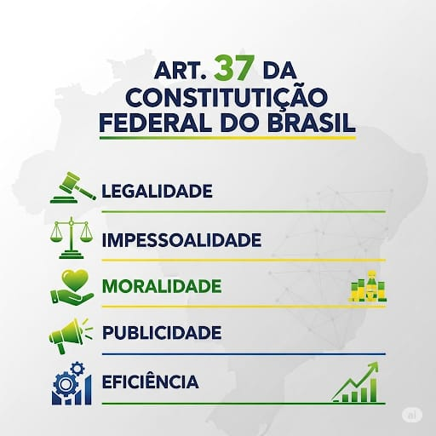
Fundamentos Legais da Transparência Pública
Constituição Federal de 1988
Art. 37. A administração pública direta e indireta de qualquer dos Poderes da União, dos Estados, do Distrito Federal e dos Municípios obedecerá aos princípios de legalidade, impessoalidade, moralidade, publicidade e eficiência e, também, ao seguinte:

Slide 8

Fundamentos Legais da Transparência Pública
CRFB -“Art. 1º [...] Parágrafo único. Todo o poder emana do povo, que o exerce por meio de representantes eleitos ou diretamente, nos termos desta Constituição”
Daí se extraem dois princípios:
O republicano, que impõe um governo fundado em leis e não nos interesses egoísticos dos ocupantes da função pública ou de seus correligionários;
O democrático, que confere ao povo a titularidade do poder cujo exercício é parcialmente relegado aos representantes.
Direito administrativo / Irene Patrícia Nohara. –9. ed. –São Paulo: Atlas, 2019.

Slide 9
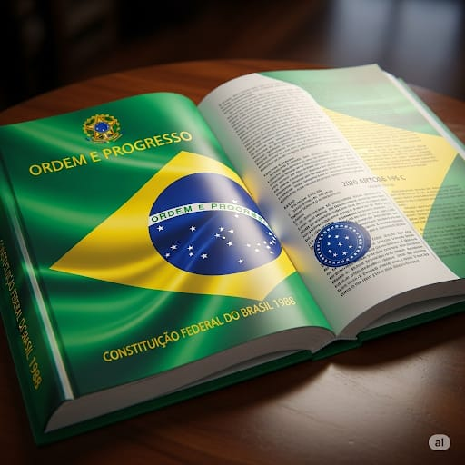
Fundamentos Legais da Transparência Pública
Constituição Federal de 1988
Art. 5º XXXIII - todos têm direito a receber dos órgãos públicos informações de seu interesse particular, ou de interesse coletivo ou geral, que serão prestadas no prazo da lei, sob pena de responsabilidade, ressalvadas aquelas cujo sigilo seja imprescindível à segurança da sociedade e do Estado;

Slide 10
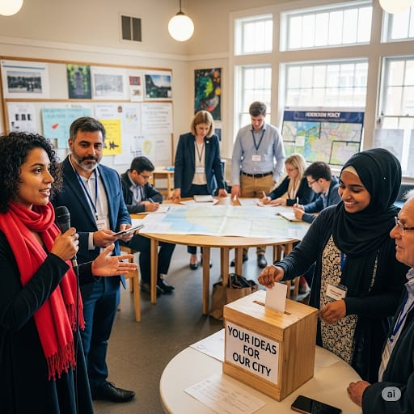
Transparência Pública
Assim, enfatiza Marçal Justen Filho que na democracia republicana, por um lado, deve-se franquear aos possíveis interessados a participação nas mais relevantes decisões estatais e, por outro, há de haver mecanismos “pelos quais os governantes são constrangidos a prestar esclarecimentos e a responder por seus atos”

Slide 11
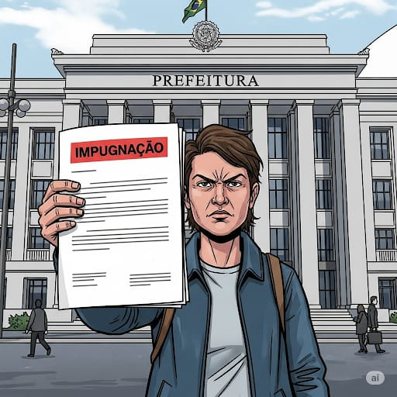
Transparência Pública
É pela publicidade que os cidadãos têm conhecimento das ações dos administradores no trato da coisa pública.
Ela também garante a defesa de direitos quando estes são violados pelo Poder Público, viabilizando a proteção da moralidade e a estabilidade das relações jurídico-administrativas.
Direito administrativo / Irene Patrícia Nohara. –9. ed. –São Paulo: Atlas, 2019.

Slide 12

Transparência Pública
A obediência ao princípio pode ser analisada de duas perspectivas complementares:
(1) Do direito de os administrados terem acesso a informações de interesse particular ou coletivo, e;
(2) Do correspondente dever de a Administração dar publicidade de atos e contratos administrativos.
Direito administrativo / Irene Patrícia Nohara. –9. ed. –São Paulo: Atlas, 2019.

Slide 13
Transparência, publicidade e propaganda

Slide 14

Transparência, publicidade e propaganda
A publicidade dos atos e contratos administrativos constitui dever da Administração e é imprescindível para o aperfeiçoamento de muitos deles, porém, não se confunde com a divulgação ou propaganda dos atos e atividades de gestão administrativa ou governamental do Poder.
Direito administrativo / Irene Patrícia Nohara. –9. ed. –São Paulo: Atlas, 2019.

Slide 15

Transparência, publicidade e propaganda
Art. 37. [...]
§ 1º A publicidade dos atos, programas, obras, serviços e campanhas dos órgãos públicos (LEIA-SE PROPAGANDA) deverá ter caráter educativo, informativo ou de orientação social, dela não podendo constar nomes, símbolos ou imagens que caracterizem promoção pessoal de autoridades ou servidores públicos.
Direito administrativo / Irene Patrícia Nohara. –9. ed. –São Paulo: Atlas, 2019.

Slide 16
Promoção pessoal
Portanto, a propaganda institucional é facultativa e não se confunde com a necessidade de publicidade dos atos e contratos administrativos, que é dever do Estado e direito/garantia dos cidadãos, seja do ponto de vista individual ou da perspectiva do controle social dos atos estatais.
São tão diferentes as situações que parcela da população considera que gasto excessivo com propaganda governamental representa um desrespeito ao contribuinte.
EXEMPLO: propagada de asfalto

Slide 17

Exemplos do uso incorreto de propaganda pública:
PRA FRENTE BRASIL: Em uma das maiores campanhas publicitárias governamentais de massa da história brasileira, que se utilizou da vitória do País na Copa do Mundo do México (1970), mediante a elaboração, com participação ativa de autoridades governamentais, do hino Pra frente Brasil, para incutir no povo subliminarmente a associação das conquistas esportivas daquele ano com as realizações do governo.
Direito administrativo / Irene Patrícia Nohara. –9. ed. –São Paulo: Atlas, 2019.

Slide 18

Exemplos do uso incorreto de propaganda pública:
Exemplos do uso incorreto de propaganda pública:
REGIME MILITAR: Também fazia parte da publicidade do regime militar instaurado em 1964 a divulgação de lemas patrióticos e frases de efeito do tipo: “Brasil, ame-o ou deixe-o ”ou, ainda, “quem não vive para servir o Brasil, não serve para viver no Brasil”
Direito administrativo / Irene Patrícia Nohara. –9. ed. –São Paulo: Atlas, 2019.

Slide 19
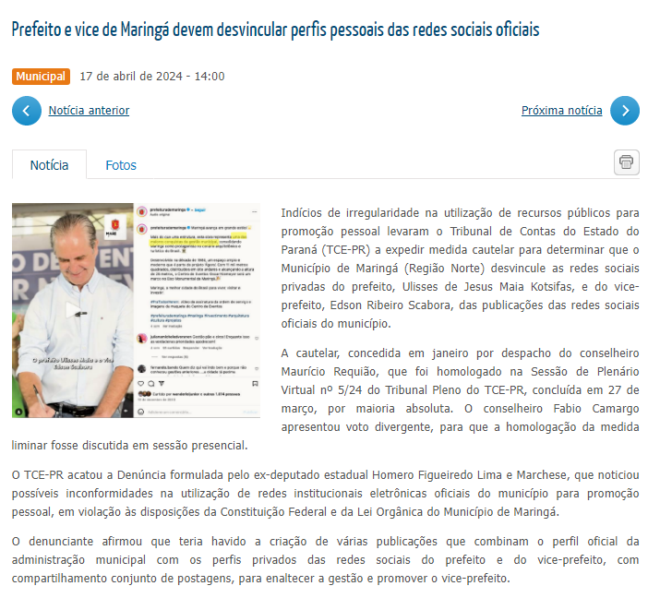
Promoção pessoal
https://www1.tce.pr.gov.br/noticias/prefeito-e-vice-de-maringa-devem-desvincular-perfis-pessoais-das-redes-sociais-oficiais/11269/N

Slide 20
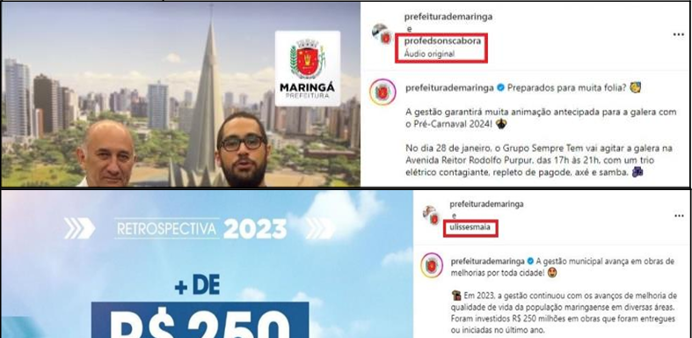
Promoção pessoal
https://www1.tce.pr.gov.br/multimidia/2024/4/pdf/00383343.pdf

Slide 21
Em liminar, ministro Barroso proíbe campanha "O Brasil não pode parar"
"Uma campanha publicitária, promovida pelo governo, que afirma que 'O Brasil não pode parar', constitui, em primeiro lugar, uma campanha não voltada ao fim de 'informar, educar ou orientar socialmente' no interesse da população", afirmou o ministro Barroso, ao conceder a liminar.
"O uso de recursos públicos para tais fins, claramente desassociados do interesse público consistente em salvar vidas, proteger a saúde e preservar a ordem e o funcionamento do sistema de saúde, traduz uma aplicação de recursos públicos que não observa os princípios da legalidade, da moralidade e da eficiência, além de deixar de alocar valores escassos para a medida que é a mais emergencial: salvar vidas", ressaltou. A medida ainda vai passar por referendo no Plenário do STF.
ADPF 669

Slide 22
Promoção pessoal
2) DIREITO ADMINISTRATIVO. IMPROBIDADE. EMPLACAMENTO DE CINCO VEÍCULOS PÚBLICOS COM AS LETRAS DO NOME DO EX-PREFEITO E OS NÚMEROS DAS SUAS CAMPANHAS ELEITORAIS. INTENÇÃO DE PROMOÇÃO PESSOAL PARA FINS ELEITORAIS. CONDUTA DOLOSA. AFRONTA AOS PRINCÍPIOS (ART. 11 DA LEI
8.429/92).
a) O parágrafo primeiro do artigo 37 da Constituição da República preceitua que “a publicidade dos atos, programas, obras, serviços e campanhas dos órgãos públicos deverá ter caráter educativo, informativo ou de orientação social, dela não podendo constar nomes, símbolos ou imagens que caracterizem promoção pessoal de autoridades ou servidores públicos.”
b) Tal dispositivo consagra o princípio da impessoalidade, preceituando que a publicidade dos atos de governo não pode configurar promoção pessoal dos agentes públicos, porquanto os atos praticados pertencem ao Poder Público e não ao agente que o representa.
Apelação Cível nº. 0000493-40.2014.8.16.0171 TJ-PR

Slide 23
Promoção pessoal
EMENTA1) DIREITO ADMINISTRATIVO E PROCESSUAL CIVIL.AÇÃO CIVIL PÚBLICA AJUIZADA EM 2004 VISANDO COIBIR PROMOÇÃO PESSOAL EM OBRAS E BENS PÚBLICOS.DETERMINAÇÃO JUDICIAL, EM 2016, DE RETIRADA DOS BENS PÚBLICOS DO MUNICÍPIO DE CURITIBA DE SÍMBOLOS NÃO OFICIAIS, QUE NÃO POSSUI, ATUALMENTE, UTILIDADE E APENAS CAUSA DANO AO ERÁRIO.
a) Nos termos do artigo 37 da Constituição da República, "§ 1º A publicidade dos atos, programas, obras, serviços e campanhas dos órgãos públicos deverá ter caráter educativo, informativo ou de orientação social, dela não podendo constar nomes, símbolos ou imagens que caracterizem promoção pessoal de autoridades ou servidores".b) Tal dispositivo harmoniza o princípio da publicidade ao da impessoalidade e da moralidade, pode configurar promoção pessoal de agentes públicos, porquanto os atos praticados pertencem ao Poder Público e não ao agente que o representa
(TJPR - 5ª C.Cível - AC - 1637545-4 - Curitiba - Rel.: DESEMBARGADOR LEONEL CUNHA - Unânime - J. 06.08.2019)

Slide 24
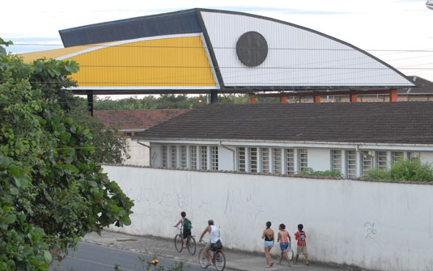
Justiça determinou que prefeito altere, com recursos próprios, coberturas de ginásios. Prefeitura de Joinville diz que mudará telhados com formato de tucano.

Slide 25

Pode isso, Arnaldo?

Slide 26
TEMA 483 - STF
Tese: Divulgação, em sítio eletrônico oficial, de informações alusivas a servidores públicos, inclusive seus nomes e correspondentes remunerações.
Descrição: Recurso extraordinário em que se discute, à luz dos artigos 5º, XIV e XXXIII; 31, §3º; 37, caput e §3º, II; 39, §6º; e 163, V, da Constituição Federal, a legitimidade da publicação de informações referentes a servidores públicos, inclusive seus nomes e respectivas remunerações, em site oficial da Internet, considerando-se os princípios da publicidade e da transparência, bem como os direitos fundamentais à intimidade e à vida privada.

Slide 27
DIVULGAÇÃO REMUNERAÇÃO SEM ESPECIFICAÇÃO
EMENTA: APELAÇÃO CÍVEL. RESPONSABILIDADE CIVIL.AÇÃO DE INDENIZAÇÃO POR DANOS MORAIS. PORTAL DA TRANSPARÊNCIA. DIVULGAÇÃO DO VENCIMENTO DA AUTORA. REPERCUSSÃO NA REDE NACIONAL DE COMPUTADORES, NOS JORNAIS FÍSICOS E TELEVISIVOS, ANTE A ELEVADA QUANTIA AUFERIDA NO MÊS DE ABRIL DE 2013. VALOR DA REMUNERAÇÃO NÃO USUAL, POIS SE REFERE A PAGAMENTOS RETROATIVOS. DIVULGAÇÃO INCORRETA. PEDIDO ADMINISTRATIVO DE RETIFICAÇÃO.OMISSÃO. DANO MORAL. OCORRÊNCIA, NA MEDIDA EM QUE O MUNICÍPIO, A DESPEITO DE APLICAR A LEI DA TRANSPARÊNCIA, DEIXOU DE ESPECIFICAR OS VALORES RETROATIVOS, CAUSANDO DANO À IMAGEM DA AUTORA.SENTENÇA REFORMADA. VALOR DA INDENIZAÇÃO ARBITRADO EM R$ 3.000,00, COM BASE NOS PARÃMETROS ESTABELECIDOS NESTA CÂMARA. JUROS DE MORA E CORREÇÃO MONETÁRIA. APLICAÇÃO DO ART. 1º- F, LEI Nº 9.494/1997. REDAÇÃO DADA PELA LEI N.11.960/2009. DETERMINAÇÃO PARA QUE A MUNICIPALIDADE ELUCIDE EM NOTA INFORMATIVA A COMPOSIÇÃO DOS VALORES PERCEBIDOS PELA AUTORA, À ÉPOCA, ESCLARECENDO A RAZÃO DO PAGAMENTO DE CADA VERBA, SOB PENA DE MULTA DIÁRIA DE R$ 500,00.APELO PROVIDO PARCIALMENTE. Acórdão 181.1436816-0 TJPR

Slide 28
DIVULGAÇÃO REMUNERAÇÃO SEM LEI
ADMINISTRATIVO. APELAÇÃO CÍVEL. AÇÃO DE INDENIZAÇÃO POR DANOS MORAIS E MATERIAIS. "PORTAL DA TRANSPARÊNCIA". PUBLICIDADE DOS NOMES E VALORES DE REMUNERAÇÃO RECEBIDOS PELOS SERVIDORES. DEFERIMENTO, NESTE CASO ESPECIFICAMENTE, POIS A DIVULGAÇÃO FOI FEITA ANTES DA LEI ESTADUAL N.º 16.595/2010. RESOLUÇÃO DO GOVERNADOR QUE NÃO POSSUI FORÇA NORMATIVA SUFICIENTE A MITIGAR GARANTIAS CONSTITUCIONAIS RELACIONADAS À PRIVACIDADE DO CIDADÃO. VALOR DO DANO MORAL. MINORAÇÃO QUE SE MOSTRA CORRETA. RECURSO PARCIALMENTE PROVIDO.SENTENÇA OMISSA. CORREÇÃO MONETÁRIA SOBRE A VERBA HONORÁRIA A SER PAGA PELO AUTOR EM FAVOR DA PARTE CONSIDERADA ILEGÍTIMA. JUROS DE 1% A CONTAR DO TRÂNSITO EM JULGADO. CORREÇÃO PELO IPCA A PARTIR DA FIXAÇÃO. SENTENÇA PARCIALMENTE MODIFICADA.. Acórdão 191.1291702-5 TJPR

Slide 29
DIVULGAÇÃO REMUNERAÇÃO DE FUNCIONÁRIOS DE AUTARQUIA
ADMINISTRATIVO. RECURSO. APELAÇÃO. RESPONSABILIDADE CIVIL DA ADMINISTRAÇÃO PÚBLICA. AUTARQUIA ESTADUAL. DIVULGAÇÃO DOS VENCIMENTOS DO SERVIDOR ATRAVÉS DE DIVERSOS MEIOS DE COMUNICAÇÃO.DANO MORAL. AUSÊNCIA. AGENTE PÚBLICO. DEVER DE TRANSPARÊNCIA DOSGASTOS PÚBLICOS. PRINCÍPIO DA PUBLICIDADE E TRANSPARÊNCIA QUE DEVEMPREVALECER SOBRE O DIREITO A INTIMIDADE. Divulgação dos vencimentos de servidor. Dever de transparência dos gastos públicos. Princípio da publicidade. Em razão da necessidade de transparência da gestão da coisa pública e do princípio da publicidade, não há o que cogitar em ofensa à intimidade ou à vida privada do servidor vinculado à administração pública que tem os detalhes de sua condição remuneratória divulgados através dos meios de comunicação. Recurso de apelação conhecido e desprovido. Acórdão 202.1076068-8 TJPR

Slide 30
Transparência X Intimidade - STF
Ementa: SUSPENSÃO DE SEGURANÇA. ACÓRDÃOS QUE IMPEDIAM A DIVULGAÇÃO, EM SÍTIO ELETRÔNICO OFICIAL, DE INFORMAÇÕES FUNCIONAIS DE SERVIDORES PÚBLICOS, INCLUSIVE A RESPECTIVA REMUNERAÇÃO. DEFERIMENTO DA MEDIDA DE SUSPENSÃO PELO PRESIDENTE DO STF. AGRAVO REGIMENTAL. CONFLITO APARENTE DE NORMAS CONSTITUCIONAIS. DIREITO À INFORMAÇÃO DE ATOS ESTATAIS, NELES EMBUTIDA A FOLHA DE PAGAMENTO DE ÓRGÃOS E ENTIDADES PÚBLICAS. PRINCÍPIO DA PUBLICIDADE ADMINISTRATIVA. NÃO RECONHECIMENTO DE VIOLAÇÃO À PRIVACIDADE, INTIMIDADE E SEGURANÇA DE SERVIDOR PÚBLICO. AGRAVOS DESPROVIDOS. 1. Caso em que a situação específica dos servidores públicos é regida pela 1ª parte do inciso XXXIII do art. 5º da Constituição. Sua remuneração bruta, cargos e funções por eles titularizados, órgãos de sua formal lotação, tudo é constitutivo de informação de interesse coletivo ou geral. Expondo-se, portanto, a divulgação oficial. Sem que a intimidade deles, vida privada e segurança pessoal e familiar se encaixem nas exceções de que trata a parte derradeira do mesmo dispositivo constitucional (inciso XXXIII do art. 5º), pois o fato é que não estão em jogo nem a segurança do Estado nem do conjunto da sociedade.

Slide 31
Transparência X Intimidade - STF
2. Não cabe, no caso, falar de intimidade ou de vida privada, pois os dados objeto da divulgação em causa dizem respeito a agentes públicos enquanto agentes públicos mesmos; ou, na linguagem da própria Constituição, agentes estatais agindo “nessa qualidade” (§6º do art. 37). E quanto à segurança física ou corporal dos servidores, seja pessoal, seja familiarmente, claro que ela resultará um tanto ou quanto fragilizada com a divulgação nominalizada dos dados em debate, mas é um tipo de risco pessoal e familiar que se atenua com a proibição de se revelar o endereço residencial, o CPF e a CI de cada servidor. No mais, é o preço que se paga pela opção por uma carreira pública no seio de um Estado republicano. 3. A prevalência do princípio da publicidade administrativa outra coisa não é senão um dos mais altaneiros modos de concretizar a República enquanto forma de governo. Se, por um lado, há um necessário modo republicano de administrar o Estado brasileiro, de outra parte é a cidadania mesma que tem o direito de ver o seu Estado republicanamente administrado. O “como” se administra a coisa pública a preponderar sobre o “quem” administra – falaria Norberto Bobbio -, e o fato é que esse modo público de gerir a máquina estatal é elemento conceitual da nossa República. O olho e a pálpebra da nossa fisionomia constitucional republicana. 4. A negativa de prevalência do princípio da publicidade administrativa implicaria, no caso, inadmissível situação de grave lesão à ordem pública. 5. Agravos Regimentais desprovidos. - SS 3902 AgR-segundo / SP - SÃO PAULO

Slide 32
Acesso holerites indevidamente
APELAÇÃO CRIME. INVASÃO DE DISPOSITIVO INFORMÁTICO. ARTIGO 154-A, CAPUT E ARTIGO 154-A, §5º, INCISO IV, AMBOS DO CÓDIGO PENAL. SENTENÇA CONDENATÓRIA. INSURGÊNCIA DO RÉU. REQUERIDA A ABSOLVIÇÃO POR ATIPICIDADE. ALEGADA VULNERABILIDADE DO SISTEMA QUE PERMITIA O ACESSO AOS HOLERITES DE TERCEIROS COM O LOGIN E SENHA DO PRÓPRIO ACUSADO. IMPROCEDENTE. INFORMAÇÕES PESSOAIS SENSÍVEIS. EXPLORAÇÃO DE VULNERABILIDADE DO SISTEMA, COM DIFICULTOSA OBTENÇÃO DOS DADOS SIGILOSOS DE TERCEIROS. AUSÊNCIA DE AUTORIZAÇÃO PARA A OBTENÇÃO DESTES DADOS PESSOAIS SIGILOSOS. PLENA CONSCIÊNCIA DO ACUSADO ACERCA DA ILICITUDE DE SUA CONDUTA. CONDENAÇÃO MANTIDA. REQUERIDA REVISÃO DA PENA POR SUPOSTA AFRONTA AO PRINCÍPIO CORRELAÇÃO ENTRE SENTENÇA E DENÚNCIA. NÃO PROVIMENTO. RÉU QUE SE DEFENDE DOS FATOS A ELE IMPUTADOS E NÃO DA CAPITULAÇÃO JURÍDICA. DENÚNCIA QUE DESCREVE DE MANEIRA EXPLÍCITA QUE AS VÍTIMAS FORAM TANTOS SERVIDORES REGULARES DA UNIVERSIDADE ESTADUAL DE PONTA GROSSA, QUANTO O SEU REITOR, ISTO É, O DIRIGENTE MÁXIMO DA AUTARQUIA. INTELIGÊNCIA DO ARTIGO 383, DO CÓDIGO DE PROCESSO PENAL. SENTENÇA INTEGRALMENTE MANTIDA. RECURSO CONHECIDO E NÃO PROVIDO. – Processo: 0017269-08.2022.8.16.0019 TJPR

Slide 33
Divulgação de holerite por jornal
EMENTARECURSO DE APELAÇÃO CÍVEL. AÇÃO COM PEDIDO DE INDENIZAÇÃO POR DANOS MORAIS. PRELIMINAR DE OFENSA AO PRINCÍPIO DA DIALETICIDADE ARGUIDA EM CONTRARRAZÕES PELO AUTOR. NÃO ACOLHIMENTO. CORRELAÇÃO LÓGICA ENTRE O RECURSO DE APELAÇÃO E A DECISÃO RECORRIDA. DIVULGAÇÃO DE CONTRACHEQUE DE SERVIDOR EM JORNAL COM CIRCULAÇÃO REGIONAL, NAS DEPENDÊNCIAS DA PREFEITURA, CÂMARA MUNICIPAL E OUTRAS REPARTIÇÕES. HOLERITE DE SERVIDOR DIVULGADO NO JORNAL VINCULADO A EXPRESSÃO “FARRA DAS FÉRIAS” E CONTENDO O CARIMBO DE “ROUBO”. COMPROVADA PERSEGUIÇÃO POLÍTICA POR OCASIÃO DA INSTRUÇÃO. RESPONSABILIDADE CIVIL OBJETIVA DA ADMINISTRAÇÃO PÚBLICA, ART. 37, § 6º, DA CF. DEVER DE INFORMAÇÃO QUE EXTRAPOLA OS LIMITES DA LEI E DA ESPAÇO A MÁ UTILIZAÇÃO DA INFORMAÇÃO PARA DENEGRIR A IMAGEM DO SERVIDOR, TAL COMO OCORREU. INDENIZAÇÃO DEVIDA. QUANTUM. FIXAÇÃO EM R$ 15.000,00. CITA PRECEDENTES.RECURSO DE APELAÇÃO CONHECIDO E PROVIDO.. – Processo: 0008935-68.2007.8.16.0129 TJPR

Slide 34
Divulgação motivos exoneração
RECURSOS INOMINADOS. PRELIMINAR. ASSISTÊNCIA JUDICIÁRIA GRATUITA CONCEDIDA. MÉRITO. RECLAMATÓRIA TRABALHISTA. CONTRATO TEMPORÁRIO. ENFERMEIRA. SENTENÇA DE PARCIAL PROCEDÊNCIA. INSURGÊNCIA RECURSAL DO MUNICÍPIO. IRRESIGNAÇÃO QUANTO AO DEPÓSITO DO FGTS. DIREITO INDENIZAÇÃO COMPENSATÓRIA DE 40% POR DISPENSA IMOTIVADA. ENTENDIMENTO CONSOLIDADO PELO SUPREMO TRIBUNAL FEDERAL EM REGIME DE REPERCUSSÃO GERAL (RE 765.320). INDENIZAÇÃO POR DANOS MORAIS DEVIDA. PUBLICIDADE DE EXONERAÇÃO POR JUSTA CAUSA EM ÓRGÃO OFICIAL. PREJUÍZO À IMAGEM E HONRA OBJETIVA DA AUTORA. EXPOSIÇÃO INDEVIDA E CONSTRANGIMENTO PÚBLICO. RESPONSABILIDADE OBJETIVA DO MUNICÍPIO. INSURGÊNCIA RECURSAL DA PARTE AUTORA. ADICIONAL DE INSALUBRIDADE. INEXISTÊNCIA DE DEMONSTRAÇÃO DO DIREITO AO GRAU PRETENDIDO. PROVA EMPRESTADA QUE SE REFERE A CARGO DIVERSO. VERBAS RESCISÓRIAS PROPORCIONAIS. PREVISÃO CONTRATUAL EXPRESSA. MULTA DO ART. 477, § 8º, DA CLT. APLICAÇÃO SUBSIDIÁRIA DA LEGISLAÇÃO TRABALHISTA. ATRASO NO PAGAMENTO DAS VERBAS RESCISÓRIAS. SENTENÇA PARCIALMENTE REFORMADA. RECURSO DA PARTE AUTORA PARCIALMENTE PROVIDO. RECURSO DO MUNICÍPIO DESPROVIDO. – Processo: 0002677-50.2022.8.16.0021 TJPR

Slide 35
Divulgação servidores auxílio emergencial
RECURSO INOMINADO – JUIZADO ESPECIAL DA FAZENDA PÚBLICA – AÇÃO DE INDENIZAÇÃO POR DANOS MORAIS EM FACE DO ESTADO DO PARANÁ – SENTENÇA DE IMPROCEDÊNCIA – INSURGÊNCIA RECURSAL DA PARTE RECLAMANTE – PLEITO DE REFORMA QUE NÃO MERECE ACOLHIMENTO – DIVULGAÇÃO INTERNA PELO TCE/PR DE LISTA DE SERVIDORES BENEFICIADOS COM O AUXÍLIO EMERGENCIAL (PANDEMIA) – CONDUTA PRATICADA PELO TCE/PR INERENTE À SUA FUNÇÃO INSTITUCIONAL – AUSÊNCIA DE PROVAS DE AMPLA DIVULGAÇÃO PELA ADMINISTRAÇÃO, OU AINDA, QUE A LISTA CONTENDO O NOME DA PARTE RECLAMANTE FOI TORNADA PÚBLICA PELO TCE/PR – INFORMAÇÕES DE BENEFICIÁRIOS DO AUXÍLIO-EMERGENCIAL QUE ESTÃO DISPONIBILIZADAS NO PORTAL DA TRANSPARÊNCIA DO GOVERNO FEDERAL EM SÍTIO ELETRÔNICO – AUSÊNCIA DE ATO ILÍCITO - AUSÊNCIA DE PROVAS MÍNIMAS DO DIREITO AUTORAL, A RIGOR DO ART. 373, INCISO I, DO CPC – DANO MORAL NÃO CONFIGURADO - PRECEDENTES DAS TURMAS RECURSAIS (0002252-32.2023.8.16.0136, 0001766-52.2020.8.16.0136, 0003290-26.2020.8.16.0123 E 0002842-53.2020.8.16.0123) – SENTENÇA MANTIDA PELOS SEUS PRÓPRIOS FUNDAMENTOS, NOS TERMOS DO ART. 46, DA LEI N. 9.099/95.Recurso da parte reclamante conhecido e desprovido.– Processo: 0002210-80.2023.8.16.0136 - TJPR

Slide 36
Transparência Pública
Regulamentação local (Art. 30, I CF)
AÇÃO DIRETA DE INCONSTITUCIONALIDADE –ARTIGO 3°, INCISOII, ALÍNEA "H", DA LEI MUNICIPAL N° 980/2017, DE CAMPO MAGRO – DISPOSITIVO QUE ESTABELECE A OBRIGAÇÃO DE DIVULGAR INFORMAÇÕES ACERCA DE COLABORADORES/TERCEIRIZADOS NO ÂMBITO DA ADMINISTRAÇÃO PÚBLICA MUNICIPAL – INCONSTITUCIONALIDADE FORMAL – VIOLAÇÃO À COMPETÊNCIA PRIVATIVA DA UNIÃO PARA LEGISLAR SOBRE NORMAS GERAIS DE LICITAÇÃO E CONTRATOS – INOCORRÊNCIA – DISPOSITIVO ATACADO QUE TEM COMO OBJETIVO CONFERIR PUBLICIDADE E TRANSPARÊNCIA AOS ATOS DA ADMINISTRAÇÃO PÚBLICA – INCONSTITUCIONALIDADE MATERIAL – VIOLAÇÃO AO PRINCÍPIO DA PROPORCIONALIDADE – CARACTERIZAÇÃO – TERCEIRIZADOS – DIVULGAÇÃO DOS SALÁRIOS – AUSÊNCIA DE VÍNCULO COM A ADMINISTRAÇÃO PÚBLICA – MEDIDA QUE NÃO PREENCHE OS CRITÉRIOS DE NECESSIDADE E PROPORCIONALIDADE EM SENTIDO ESTRITO – MEDIDA CAUTELAR CONFIRMADA – AÇÃO DIRETA PARCIALMENTE PROCEDENTE. (TJPR – Órgão Especial-AI-1743627-0- Curitiba -Rel.: Desembargador Paulo Roberto Vasconcelos – Unânime – J.01.07.2019).

Slide 37
Divulgação salário terceirizados – Dano moral?
APELAÇÃO CÍVEL. AÇÃO INDENIZATÓRIA. DIVULGAÇÃO DO SALÁRIO DE TERCEIRIZADA PELO MINISTÉRIO PÚBLICO DO ESTADO DO PARANÁ NO PORTAL DA TRANSPARÊNCIA. SENTENÇA DE IMPROCEDÊNCIA. PEDIDO DE ASSISTÊNCIA JUDICIÁRIA GRATUITA NÃO ANALISADO PELO MAGISTRADO SINGULAR. CONCESSÃO TÁCITA. COMPLEMENTAÇÃO DA DECISÃO PARA CONSTAR QUE AS OBRIGAÇÕES DECORRENTES DA SUCUMBÊNCIA DEVIDAS PELA AUTORA ESTÃO SOB CONDIÇÃO SUSPENSIVA, COM FUNDAMENTO NO ARTIGO 98, § 3º, DO CÓDIGO DE PROCESSO CIVIL. MÉRITO. INFORMAÇÕES DISPONIBILIZADAS EM ATENÇÃO AOS PRINCÍPIOS DA PUBLICIDADE, LEGALIDADE E TRANSPARÊNCIA. AUSÊNCIA DE ILÍCITO PRATICADO PELA ADMINISTRAÇÃO PÚBLICA. PREJUÍZO NÃO COMPROVADO. MERO DISSABOR. DANO MORAL NÃO CONFIGURADO. REFORMA PARCIAL DA SENTENÇA TÃO SOMENTE PARA DETERMINAR A EXCLUSÃO DOS DADOS PESSOAIS DA AUTORA DO SITE DO MINISTÉRIO PÚBLICO, CONFORME ENTENDIMENTO FIRMADO PELO ÓRGÃO ESPECIAL DESTE TRIBUNAL DE JUSTIÇA AO JULGAR A AÇÃO DIRETA DE INCONSTITUCIONALIDADE 1.743.627-0. ÔNUS SUCUMBENCIAIS READEQUADOS. RECURSO PARCIALMENTE PROVIDO. Processo: 0011668-88.2016.8.16.0194 - TJPR

Slide 38
Dano moral – vazamento de dados
3. O consumidor tem o direito de tomar conhecimento de que informações a seu respeito estão sendo arquivadas e comercializadas por terceiro, sem a sua autorização, porque desse direito decorrem outros dois que lhe são assegurados pelo ordenamento jurídico: o direito de acesso aos dados armazenados e o direito à retificação das informações incorretas. A inobservância dos deveres associados ao tratamento (que inclui a coleta, o armazenamento e a transferência a terceiros) dos dados do consumidor - dentre os quais se inclui o dever de informar - faz nascer para este a pretensão de indenização pelos danos causados e a de fazer cessar, imediatamente, a ofensa aos direitos da personalidade. (REsp 1758799/MG, Rel. Ministra NANCY ANDRIGHI, TERCEIRA TURMA, julgado em 12/11/2019, DJe 19/11/2019).
4. Dessa forma, “se o tratamento de dados ocorrer no contexto de relação de consumo, cuide-se ou não de atividade fim desempenhadas pelo fornecedor, sua responsabilidade pelos danos causados ao consumidor por acesso não autorizado a seus dados pessoais será apurado com base na responsabilidade objetiva, previstas nos artigos 12 e 14 do CDC”.

Slide 39
Dano moral – vazamento de dados
5. A indenização pelos danos morais experimentados é devida no caso em análise, haja vista o vazamento dos dados relacionados ao contrato firmado entre a Apelante e a financeira Apelada.
6. Diante da inexistência de critérios legais, cabe ao órgão julgador estipular, de acordo com os vetores orientativos da razoabilidade e da proporcionalidade, a reparação que julgar suficiente, apropriada e essencial, haja vista que a indenização por danos morais, deve servir, concomitantemente, para responsabilizar civilmente o ofensor, com o intuito de dissuadi-lo da prática de nova infração, e, também, compensar a vítima pelo sofrimento que lhe fora causado. (TJPR - 17ª C.Cível - 0012492-71.2020.8.16.0173 - Umuarama - Rel.: DESEMBARGADOR MARIO LUIZ RAMIDOFF - J. 02.05.2022).6. Recurso não provido.

Slide 40
Dano moral – vazamento de dados
Apelação cível. Ação indenizatória. Sentença de procedência do pedido inicial. Insurgência da parte ré. Uso de dados por terceiros. Cobranças indevidas. Inexistência de contrato entre as partes. Responsabilidade da empresa provedora de internet. Vazamento de dados. Dano moral. Lei Geral de Proteção de Dados Pessoais. Direito à privacidade. Configurado. Sentença mantida.
1. A Lei Geral de Proteção de Dados Pessoais possui o objetivo de proteger os direitos fundamentais de liberdade, privacidade e o livre desenvolvimento da personalidade da pessoa natural.
2. A coleta, recepção, utilização, reprodução, distribuição, arquivamento, armazenamento, avaliação ou controle das informações do apelado pela apelante deveriam ter sido precedidos pela manifestação livre, informada e inequívoca quanto ao tratamento de seus dados pessoais para uma finalidade determinada

Slide 41
Acesso à lista de terceirizados com base na LAI
A primeira turma do Superior Tribunal de Justiça deu provimento a recurso em mandado de segurança para permitir o acesso à lista de servidores contratados para trabalhar em hospital estadual, tendo em vista o direito à informação e o princípio da publicidade administrativa, reconhecendo que não há qualquer violação ao direito à intimidade ou à privacidade, mas sim “uma necessária observação aos preceitos legais de acessibilidade aos cargos públicos.
STJ, RMS 21021/RJ, Rel. Min. Francisco Falcão, j. 16.5.2006, DJ 1.6.2006, p. 146

Slide 42
Acórdão, recorrido, da 1ª Primeira Câmara Cível do TJ/MGAPELAÇÃO CÍVEL/REEXAME NECESSÁRIO.
MANDADO DE SEGURANÇA. EXIGÊNCIA, POR VEREADOR A PREFEITO, DE INFORMAÇÕES E DOCUMENTOS SOBRE ASSUNTOS REFERENTES À ADMINISTRAÇÃO MUNICIPAL COM VISTAS À FISCALIZAÇÃO. INTERFERÊNCIA DE UM PODER EM OUTRO. ILEGITIMIDADE. SEGURANÇA DENEGADA. A fiscalização do Poder Executivo é feita pela Poder Legislativo, porém, esta não se processa por ato isolado de um vereador, sendo, outrossim, competência privativa da Câmara Municipal com o auxílio direto do Tribunal de Contas. A tentativa, do Vereador, de obtenção forçada de documentos, junto ao Prefeito, para avaliação de despesas realizadas pelo Poder Executivo, caracteriza controle externo permanente e prestação de contas antecipada ao exame do próprio Tribunal de Contas, caracterizando ingerência indevida de um Poder noutro, sendo, portanto, ilegítima a pretensão.”

Slide 43
LEI MUNICIPAL DE INICIATIVA PARLAMENTAR OBRIGA DIVULGAÇÃO VACINADOS
AÇÃO DIRETA DE INCONSTITUCIONALIDADE – LEI MUNICIPAL N. 3.539/2021 DO MUNICÍPIO DE IVAIPORÃ – ESTABELECE a necessidade de publicação, no portal da transparência do município de ivaiporã, de lista contendo dados das pessoas vacinadas contra a covid-19 – ALEGADO VÍCIO DE INICIATIVA – OFENSA à RESERVA DO CHEFE DO PODER EXECUTIVO PARA INICIAR PROJETOS DE LEI que tratem de matérias tipicamente administrativas, e violação à SEPARAÇÃO DOS PODERES (arts. 66, inciso IV, e 7º da Constituição estadual) – afronta aos direitos à intimidade e à privacidade (art. 5º, inciso x, da constituição federal, de reprodução obrigatória), já que a conjugação dos dados cuja divulgação se busca permitiria a identificação exata das pessoas – lei guerreada que não supera o teste de proporcionalidade – precedente deste órgão especial – AÇÃO DIRETA DE INCONSTITUCIONALIDADE JULGADA PROCEDENTE.
AÇÃO DIRETA DE INCONSTITUCIONALIDADE N. 0030838- 70.2021.8.16.0000 - TJPR

Slide 44
COMPARTILHAMENTO INFORMAÇÕES PORTAL DA TRANSPARÊNCIA
RECURSO INOMINADO. RESPONSABILIDADE CIVIL. DIREITOS DA PERSONALIDADE X LIBERDADE DE EXPRESSÃO. COMPARTILHAMENTO DE NOTÍCIA EM PÁGINA DE JORNAL ONLINE E IMPRESSO. PUBLICAÇÃO DE INFORMAÇÕES FINANCEIRAS DE SERVIDORES PÚBLICOS. PREPONDERÂNCIA DO INTERESSE PÚBLICO NA INFORMAÇÃO. PESSOA QUE EXERCE ATIVIDADE PÚBLICA. EXERCÍCIO LEGÍTIMO DO DIREITO À LIBERDADE DE EXPRESSÃO. AUSÊNCIA DE VIOLAÇÃO AOS DIREITOS DA PERSONALIDADE. DANOS MORAIS E MATERIAIS NÃO CONFIGURADOS. RECURSO PROVIDO.
Processo nº 0004140-87.2020.8.16.0153 TJPR

Slide 45
DIREITO DE RESPOSTA POR PUBLICAÇÃO DE DADOS COLHIDOS NO PORTAL DA TRANSPARÊNCIA
DIREITO CONSTITUCIONAL. APELAÇÃO CÍVEL. SENTENÇA DE IMPROCEDÊNCIA. MATÉRIA JORNALÍSTICA – PRETENDIDO DIREITO DE RESPOSTA – INVIABILIDADE – INEXISTÊNCIA DE CONTEÚDO ATENTATÓRIO A HONRA, INTIMIDADE, REPUTAÇÃO, CONCEITO, NOME, MARCA OU IMAGEM DA EMPRESA AUTORA (ART. 2º, § 1º, LEI Nº 13.188/2015) – MEROS RELATOS FÁTICOS A RESPEITO DE GASTOS PÚBLICOS – INFORMAÇÕES, ADEMAIS, EXTRAÍDAS DO PORTAL DA TRANSPARÊNCIA DA PREFEITURA MUNICIPAL DE PARANAGUÁ – DECISÃO MANTIDA. RECURSO CONHECIDO E NÃO PROVIDO.
Processo nº 0002175-20.2018.8.16.0129 TJPR

Slide 46
Origem da Lei 13.460/2017

Slide 47
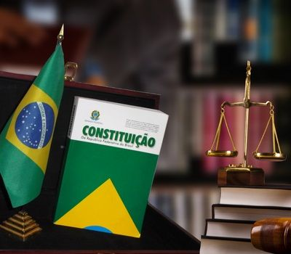
Previsão constitucional
Art. 175. Incumbe ao Poder Público, na forma da lei, diretamente ou sob regime de concessão ou permissão, sempre através de licitação, a prestação de serviços públicos.
Parágrafo único. A lei disporá sobre:
II - OS DIREITOS DOS USUÁRIOS;
IV - A OBRIGAÇÃO DE MANTER SERVIÇO ADEQUADO.

Slide 48
Previsão constitucional
Art. 37.
§ 3º A lei disciplinará as formas de participação do usuário na administração pública direta e indireta, regulando especialmente:
I - as reclamações relativas à prestação dos serviços públicos em geral, asseguradas a manutenção de serviços de atendimento ao usuário e a avaliação periódica, externa e interna, da qualidade dos serviços; (EC19/98).

Slide 49
Emenda Constitucional 19, de 4 de junho de 1998
Art. 27. O Congresso Nacional, dentro de cento e vinte dias da promulgação desta Emenda, elaborará lei de defesa do usuário de serviços públicos.
Normas de eficácia limitada - que não estão aptas a produzir todos os seus efeitos sozinhas, dependendo de complementação por outro ato normativo.

Slide 50

ADI por omissão
O Conselho Federal da OAB interpôs, em 2013, uma ADI por omissão.
Solicitou que se determinasse aos Presidentes da Câmara e do Senado, bem assim à Presidência da República, a adoção das providências para que a análise do Projeto de Lei n. 6.953/2002 e sua conversão em lei ocorressem no prazo máximo de 120 dias. Requereu, ainda, que o STF confirmasse a aplicabilidade do Código de Defesa do Consumidor (CDC) aos usuários de serviços públicos enquanto não editada a clamada lei específica.

Slide 51
ADI por omissão
  O Relator, o Ministro Dias Toffoli reconheceu a mora legislativa e determinou em decisão monocrática a elaboração da lei em 120 dias. Ao fazê-lo, entre outras coisas, aduziu que o art. 27 da EC 19/1998 criou “verdadeira imposição legiferante, a qual, dirigida ao Estado legislador, tem por finalidade vinculá-lo à efetivação de uma legislação destinada: (a) a assegurar a prestação de serviços públicos de qualidade à coletividade e (b) a estabelecer mecanismos específicos de proteção e defesa dos usuários”

Slide 52
ADI por omissão
  O pedido da aplicabilidade subsidiária do CDC ficou prejudicado, pois, em virtude da decisão cautelar do STF, o Congresso finalmente agiu como deveria e, em 29 de junho de 2017, publicou-se a Lei n. 13.460, conhecida como Código de Defesa do Usuário de Serviço Público

Slide 53
Estrutura da Lei 13.460/2017
25 artigos e 7 capítulos:
  I) disposições preliminares, incluindo normas de aplicabilidade e conceitos;
  II) dos direitos básicos e deveres dos usuários;
  III) das manifestações de usuários de serviços públicos;
  IV) das ouvidorias;
  V) dos conselhos de usuários;
  VI) da avaliação continuada dos serviços públicos e;
  VII) das disposições finais e transitórias.

Slide 54
Ouvidoria Municipal

Slide 55

Atribuições da Ouvidoria
Art. 13, caput – Atribuições:
I - promover a participação do usuário na administração pública, em cooperação com outras entidades de defesa do usuário;
II - acompanhar a prestação dos serviços, visando a garantir a sua efetividade;
III - propor aperfeiçoamentos na prestação dos serviços;
IV - auxiliar na prevenção e correção dos atos e procedimentos incompatíveis com os princípios estabelecidos nesta Lei;

Slide 56
Atribuições da Ouvidoria
Art. 13, caput – Atribuições:
V - propor a adoção de medidas para a defesa dos direitos do usuário, em observância às determinações desta Lei;
VI - receber, analisar e encaminhar às autoridades competentes as manifestações, acompanhando o tratamento e a efetiva conclusão das manifestações de usuário perante órgão ou entidade a que se vincula; e
VII - promover a adoção de mediação e conciliação entre o usuário e o órgão ou a entidade pública, sem prejuízo de outros órgãos competentes.

Slide 57
Deveres das Ouvidorias
Art. 14. Com vistas à realização de seus objetivos, as ouvidorias deverão:
I - receber, analisar e responder, por meio de mecanismos proativos e reativos, as manifestações encaminhadas por usuários de serviços públicos; e
II - elaborar, anualmente, relatório de gestão, que deverá consolidar as informações mencionadas no inciso I, e, com base nelas, apontar falhas e sugerir melhorias na prestação de serviços públicos.

Slide 58
Do Relatório anual da Ouvidoria
Art. 15. O relatório de gestão de que trata o inciso II do caput do art. 14 deverá indicar, ao menos:
I - o número de manifestações recebidas no ano anterior;
II - os motivos das manifestações;
III - a análise dos pontos recorrentes; e
IV - as providências adotadas pela administração pública nas soluções apresentadas.

Slide 59
Destino do Relatório da Ouvidoria
Art. 15. [...]
Parágrafo único. O relatório de gestão será:
I - encaminhado à autoridade máxima do órgão a que pertence a unidade de ouvidoria; e
II - disponibilizado integralmente na internet.

Slide 60
Da avaliação periódica dos serviços prestados

Slide 61
Da necessidade de avaliação peródica dos serviços prestados
Art. 23. Os órgãos e entidades públicos abrangidos por esta Lei deverão avaliar os serviços prestados, nos seguintes aspectos:
I - satisfação do usuário com o serviço prestado;
II - qualidade do atendimento prestado ao usuário;
III - cumprimento dos compromissos e prazos definidos para a prestação dos serviços;
IV - quantidade de manifestações de usuários; e
V - medidas adotadas pela administração pública para melhoria e aperfeiçoamento da prestação do serviço.

Slide 62
Da necessidade de avaliação peródica dos serviços prestados
§ 1º A avaliação será realizada por pesquisa de satisfação feita, no mínimo, a cada um ano, ou por qualquer outro meio que garanta significância estatística aos resultados.
§ 2º O resultado da avaliação deverá ser integralmente publicado no sítio do órgão ou entidade, incluindo o ranking das entidades com maior incidência de reclamação dos usuários na periodicidade a que se refere o § 1º, e servirá de subsídio para reorientar e ajustar os serviços prestados, em especial quanto ao cumprimento dos compromissos e dos padrões de qualidade de atendimento divulgados na Carta de Serviços ao Usuário.

Slide 63
A manifestação dos usuários

Slide 64
Manifestações dos Usuários – Art. 10
Art. 10. A manifestação será dirigida à ouvidoria do órgão ou entidade responsável e conterá a identificação do requerente.
§ 1º A identificação do requerente não conterá exigências que inviabilizem sua manifestação.
§ 2º São vedadas quaisquer exigências relativas aos motivos determinantes da apresentação de manifestações perante a ouvidoria.
§ 3º Caso não haja ouvidoria, o usuário poderá apresentar manifestações diretamente ao órgão ou entidade responsável pela execução do serviço e ao órgão ou entidade a que se subordinem ou se vinculem.

Slide 65
Manifestações dos Usuários – Art. 10
Art. 10. [...]
§ 4º A manifestação poderá ser feita por meio eletrônico, ou correspondência convencional, ou verbalmente, hipótese em que deverá ser reduzida a termo.
§ 5º No caso de manifestação por meio eletrônico, prevista no § 4º, respeitada a legislação específica de sigilo e proteção de dados, poderá a administração pública ou sua ouvidoria requerer meio de certificação da identidade do usuário.
§ 6º Os órgãos e entidades públicos abrangidos por esta Lei deverão colocar à disposição do usuário formulários simplificados e de fácil compreensão para a apresentação do requerimento previsto no caput , facultada ao usuário sua utilização.
§ 7º A identificação do requerente é informação pessoal protegida com restrição de acesso nos termos da Lei nº 12.527, de 18 de novembro de 2011 .

Slide 66
O Usuário é obrigado a se identificar?
Sim! Confirme dispõe o Artigo 10 caput, § 1º e 7º e Art. 10-A.
Art. 10. A manifestação será dirigida à ouvidoria do órgão ou entidade responsável e conterá a identificação do requerente
§ 1º A identificação do requerente não conterá exigências que inviabilizem sua manifestação.
§ 7º A identificação do requerente é informação pessoal protegida com restrição de acesso nos termos da Lei nº 12.527, de 18 de novembro de 2011.
Art. 10-A. Para fins de acesso a informações e serviços, de exercício de direitos e obrigações ou de obtenção de benefícios perante os órgãos e as entidades federais, estaduais, distritais e municipais ou os serviços públicos delegados, a apresentação de documento de identificação com fé pública em que conste o número de inscrição no Cadastro de Pessoas Físicas (CPF) será suficiente para identificação do cidadão, dispensada a apresentação de qualquer outro documento.

Slide 67
As respostas da Ouvidoria

Slide 68
A Ouvidoria pode recusar responder à manifestação do Usuário?
Desde que o pedido cumpra os requisitos da lei, a Ouvidoria não se pode recusar a responder às manifestações do Usuário, nos termos do Artigo 11 da lei 13.460/17.
Art. 11. Em nenhuma hipótese, será recusado o recebimento de manifestações formuladas nos termos desta Lei, sob pena de responsabilidade do agente público.

Slide 69
O que se considera uma efetiva resposta da Ouvidoria?
A lei 13.460/17 traz no bojo dos Incisos do Parágrafo Único do Artigo 12 os requisitos de uma eficiente resolução das manifestação:
I - recepção da manifestação no canal de atendimento adequado;
II - emissão de comprovante de recebimento da manifestação;
III - análise e obtenção de informações, quando necessário;
IV - decisão administrativa final; e
V - ciência ao usuário.

Slide 70
Qual o prazo de resposta atribuído às Ouvidorias?
O Artigo 16 da lei 13.460/17 esclarece referido prazo:
Art. 16. A ouvidoria encaminhará a decisão administrativa final ao usuário, observado o prazo de trinta dias, prorrogável de forma justificada uma única vez, por igual período.

Slide 71
Do relacionamento da Ouvidoria com os demais órgãos

Slide 72
Relação da Ouvidoria com os demais setores
Não raras vezes o Ouvidor não detém a informação a ser repassada ao Usuário, devendo solicitá-las de outros órgãos da Administração. O Parágrafo Único do Artigo 16 de Lei 13.460/17 trata do tema:
Art. 16 [...]
Parágrafo único. Observado o prazo previsto no caput , a ouvidoria poderá solicitar informações e esclarecimentos diretamente a agentes públicos do órgão ou entidade a que se vincula, e as solicitações devem ser respondidas no prazo de vinte dias, prorrogável de forma justificada uma única vez, por igual período.

Slide 73
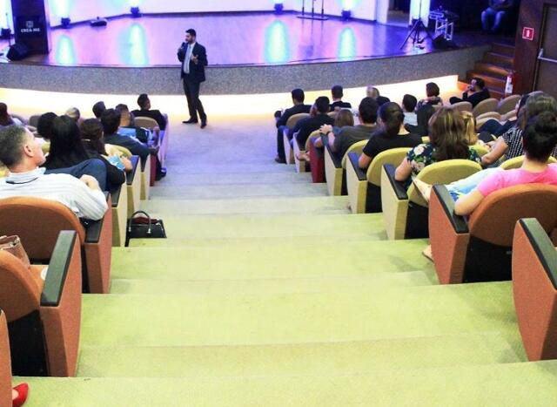
Transparência Pública
Sistemas externos de apoio à transparência
TCE-PR participa de evento para fortalecer ouvidorias em Mato Grosso do Sul
O ouvidor do Tribunal de Contas do Estado do Paraná, Patrick Machado, foi um dos palestrantes do seminário A Ouvidoria como Ferramenta de Governança, realizado na última terça-feira (29 de março), em Campo Grande. O objetivo do evento foi debater a importância dessas estruturas de atendimento ao cidadão nos órgãos públicos e fortalecer as ouvidorias dos municípios de Mato Grosso do Sul.
"Neste cenário, as ouvidorias desempenham um papel muito importante, servindo como interlocutoras entre os cidadãos e os órgãos públicos e para aprimoramento dos serviços prestados. É por meio das sugestões da população que a administração pública consegue melhorar suas rotinas de trabalho, além de garantir a qualidade dos serviços", afirmou Machado.
Fonte: https://www1.tce.pr.gov.br/noticias/tce-pr-participa-de-evento-para-fortalecer-ouvidorias-em-mato-grosso-do-sul/9741/N

Slide 74
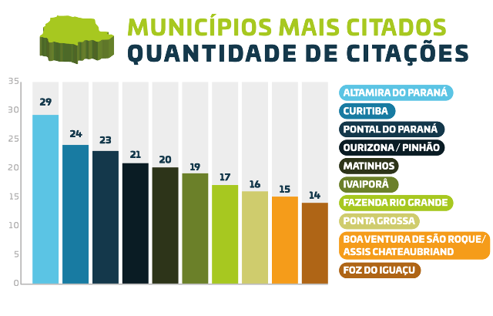
Transparência Pública
Sistemas externos de apoio à transparência
Ouvidoria do TCE-PR recebeu manifestações relativas a 73% dos municípios em 2021
Cada vez mais, o cidadão paranaense vê no Tribunal de Contas do Estado um aliado no combate à corrupção, ao desperdício de recursos e também um orientador da boa gestão pública. Essa é uma das principais constatações do balanço das atividades da Ouvidoria do TCE-PR em 2021, entregue ao presidente, conselheiro Fabio Camargo, na última quarta-feira (23 de março). Nas manifestações recebidas em 2021, 73% dos municípios paranaenses foram citados: 293 num universo de 399.
"Conhecer os entes citados em cada manifestação é indispensável para o sucesso de qualquer busca por melhorias. Afinal, apenas compreendendo bem onde está a maior demanda é que seremos capazes de estabelecer uma comunicação e uma orientação eficiente, definir o planejamento e desenvolver produtos e serviços para atender às necessidades locais, visando a boa prestação do serviço público", afirma o ouvidor do TCE-PR, Patrick Machado.
Fonte: https://www1.tce.pr.gov.br/noticias/ouvidoria-do-tce-pr-recebeu-manifestacoes-relativas-a-73-dos-municipios-em-2021/9725/N

Slide 75
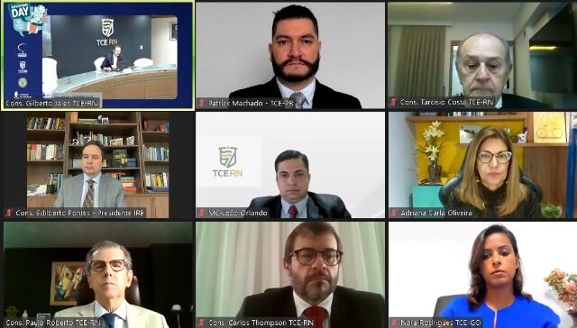
Transparência Pública
Sistemas externos de apoio à transparência
Evento nacional online Ouvidoria Day tem a participação de quase 1.600 pessoas
Contando com a participação das ouvidorias de todos os tribunais de contas estaduais e municipais, o evento online Ouvidoria Day, realizado na manhã desta quarta-feira (16 de março), foi assistido por 1.592 pessoas. Transmitido pela Escola de Contas do Tribunal de Contas do Estado do Rio Grande do Norte (TCE-RN), o evento marcou as comemorações do décimo aniversário do Dia do Ouvidor, instituído pela Lei Federal n°12.632/2012.
Um dos palestrantes do evento foi o ouvidor do Tribunal de Contas do Estado do Paraná, Patrick Machado. Na exposição com o tema "A Ouvidoria e o Ouvidor", ele destacou que essa unidade traduz, na prática, o exercício do controle social sobre o gasto público. "Essa data é importante para a sensibilização interna e externa quanto à necessidade de entendermos que todas as manifestações da sociedade são legítimas e que elas não servem para aumentar a carga de trabalho dos órgãos públicos e sim para nortear ações positivas", afirmou Machado.
Fonte: https://www1.tce.pr.gov.br/noticias/evento-nacional-online-ouvidoria-day-tem-a-participacao-de-quase-1600-pessoas/9708/N

Slide 76
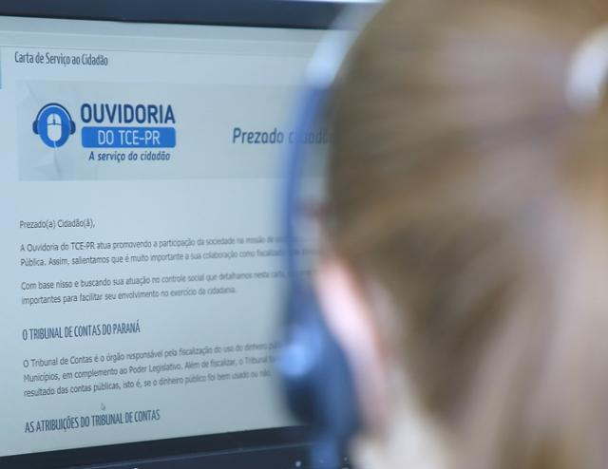
Transparência Pública
Sistemas externos de apoio à transparência
TCE-PR participa de evento em Paiçandu que estimula a atuação das ouvidorias
A Ouvidoria como ferramenta de participação social. Este é o tema da palestra do ouvidor do Tribunal de Contas do Estado do Paraná (TCE-PR), Patrick Machado, no evento Ouvidoria em Ação - 1º Encontro de Ouvidores no Município de Paiçandu, que será realizado nesta quarta-feira (16 de março), na Câmara de Vereadores deste município da Região Metropolitana de Maringá, no Norte do Estado.
O objetivo do encontro, que marca o Dia do Ouvidor, é estimular as atividades das ouvidorias nas instituições públicas, destacando seu papel como instrumento de controle social e sua contribuição para o fortalecimento da democracia. Os demais palestrantes convidados são o ouvidor-geral do Estado do Paraná, Yohhan de Souza; e os ouvidores-gerais dos municípios de Foz do Iguaçu, Andréia Nagel Engler, e de Londrina, Alexandre Sanches Vicente.
Fonte: https://www1.tce.pr.gov.br/noticias/tce-pr-participa-de-evento-em-paicandu-que-estimula-a-atuacao-das-ouvidorias/9693/N

Slide 77
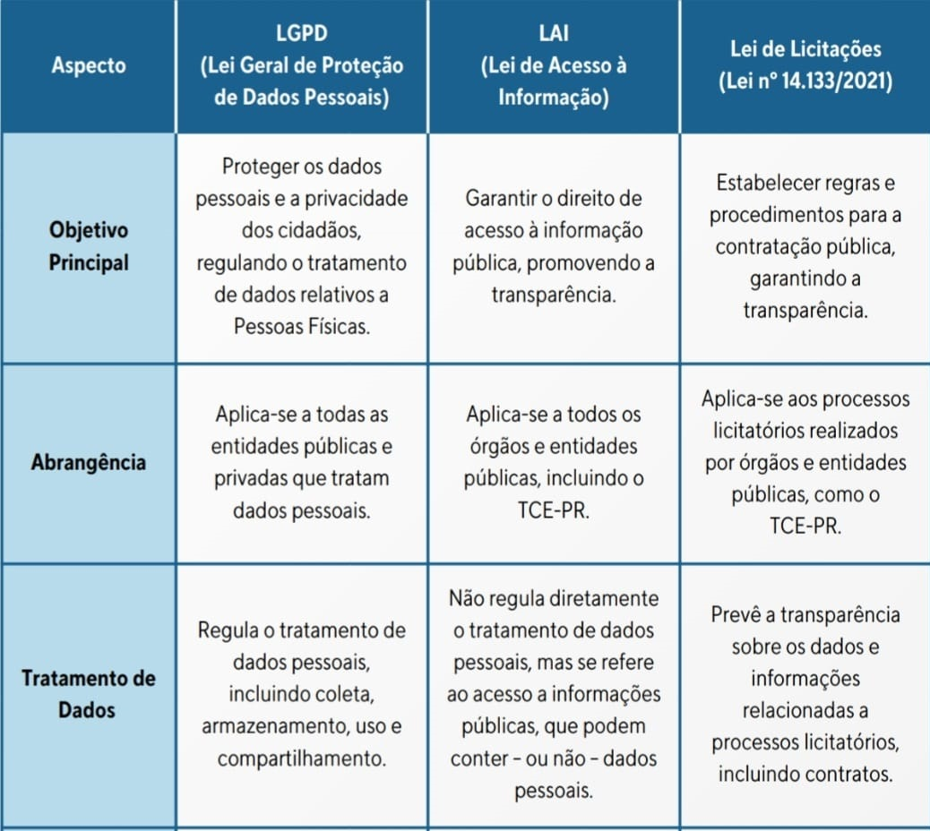
Quadro comparativo conforme cartilha transparência e proteção de dados do TCE-PR

Slide 78
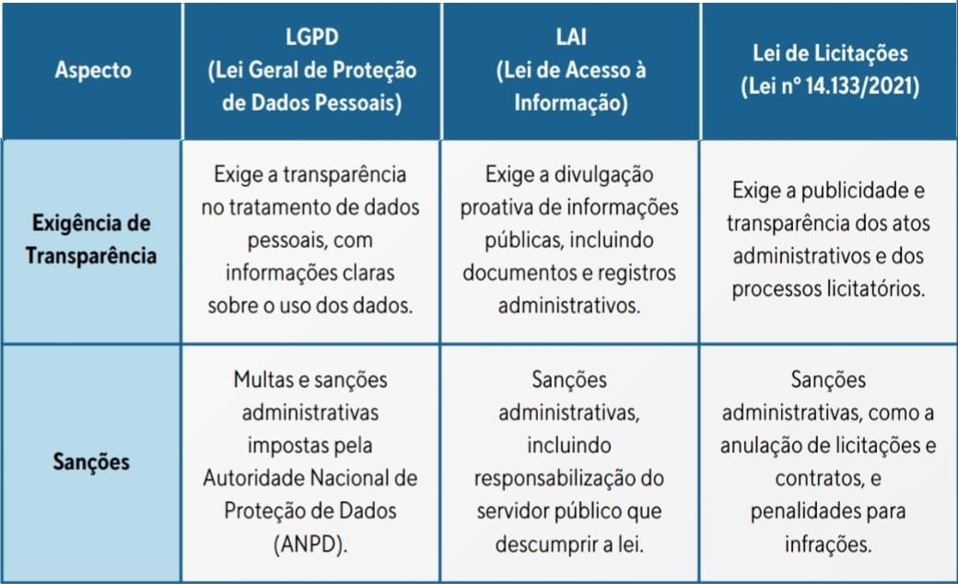
Quadro comparativo conforme cartilha transparência e proteção de dados do TCE-PR

Slide 79
Quadro comparativo conforme cartilha transparência e proteção de dados do TCE-PR

Slide 80
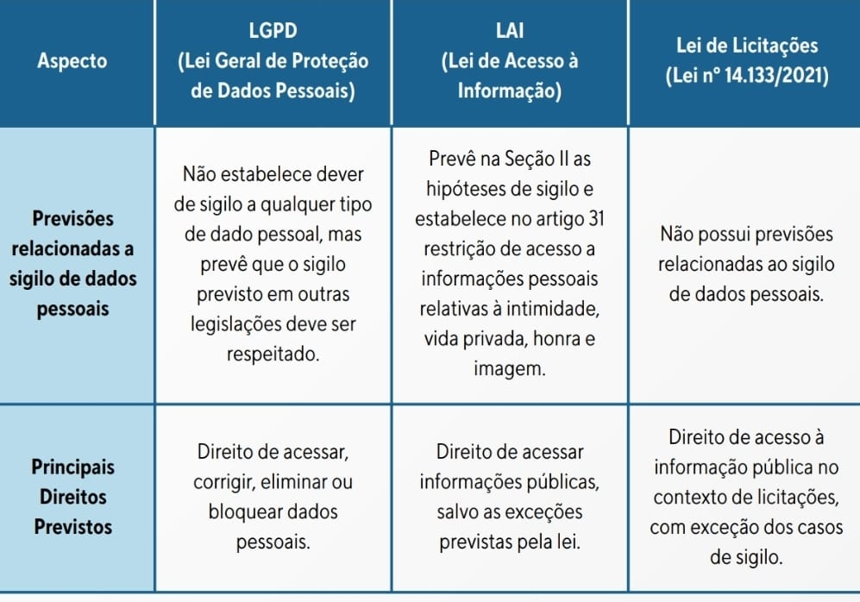
Quadro comparativo conforme cartilha transparência e proteção de dados do TCE-PR

Slide 81
Ouvidorias como exigência do ITP
14.1 Há informações sobre o atendimento presencial pela Ouvidoria (Indicação de endereço físico e telefone, além do horário de funcionamento)?
14.2. Há canal eletrônico de acesso/interação com a ouvidoria?
14.3 Divulga Carta de Serviços ao Usuário?

Slide 82
Ouvidorias como exigência do PROGOV
O Município possui lei ou decreto, em conformidade com a Lei Federal nº 13.460/2017, que regulamente a existência de uma ouvidoria ou canal de comunicação oficial para que o cidadão possa apresentar manifestações?
A lei ou decreto de regulamentação da ouvidoria ou canal de comunicação estabelece quais as atribuições, responsabilidades e atividades do canal de comunicação e/ou ouvidoria?
A lei ou decreto que regulamenta a ouvidoria ou canal de comunicação prevê o recebimento de manifestações dos usuários de serviços públicos por meio de telefone, atendimento presencial, formulário eletrônico e/ou e-mail?

Slide 83
Ouvidorias como exigência do PROGOV
A lei ou decreto de regulamentação da ouvidoria ou canal de comunicação prevê a possibilidade de manifestação dos usuários de serviços públicos classificadas como reclamações, denúncias, sugestões, elogios e outras formas de pronunciamentos?
A lei ou decreto de regulamentação da ouvidoria ou canal de comunicação prevê mecanismos para avaliar o nível de satisfação dos usuários dos serviços públicos em relação aos serviços prestados pela ouvidoria?
A lei ou decreto de regulamentação da ouvidoria ou canal de comunicação fixa o prazo de até 30 dias para encaminhamento de decisão administrativa final ao usuário, com possibilidade de prorrogação uma única vez por mais 30 dias, de forma justificada?

Slide 84
Ouvidorias como exigência do PROGOV
O Município possui ato normativo que estabeleça o fluxo (ou mapeamento) de atendimento do Canal de Comunicação ou Ouvidoria, pela via presencial e eletrônica, desde o recebimento da requisição até a entrega da informação solicitada pelo cidadão?
O ato normativo que descreve o fluxo de atendimento do Canal de Comunicação ou Ouvidoria identifica o responsável por realizar a recepção, a triagem, o encaminhamento e o oferecimento de resposta conclusiva às manifestações dos usuários de serviços públicos?
O ato normativo que descreve o fluxo de atendimento do Canal de Comunicação ou Ouvidoria prevê a possibilidade de complementação da manifestação por parte do usuário e fixa prazo para que essa complementação ocorra?

Slide 85
Ouvidorias como exigência do PROGOV
A ouvidoria ou canal de comunicação realiza atendimento de forma presencial?
A ouvidoria ou canal de comunicação realiza atendimento de manifestações por meio eletrônico?
O Município disponibiliza em seu site oficial, ou no Portal da Transparência, instruções e informações atualizadas sobre as formas como os usuários de serviços públicos podem se manifestar, sendo no mínimo por via eletrônica (site), telefônica e presencial?
O Município possui sistema eletrônico que possibilite o registro e o gerenciamento de todo o processo de manifestação recebido pela ouvidoria ou canal de comunicação?

Slide 86
Ouvidorias como exigência do PROGOV
Há formulário eletrônico para manifestação de usuários dos serviços públicos disponível na página da ouvidoria ou no canal de comunicação no site institucional da Prefeitura?
Há possibilidade de o usuário de serviços públicos, após o registro, acompanhar o trâmite de sua manifestação, por meio eletrônico, pelo protocolo fornecido?
A manifestação do usuário de serviço público por meio de canal de comunicação ou ouvidoria é recebida sem que haja necessidade de explicitação de motivos ou razões de interesse da manifestação?
O Município respeita o prazo de 30 dias para apresentar resposta às manifestações dos usuários de serviços públicos?

Slide 87
Ouvidorias como exigência do PROGOV
A ouvidoria ou canal de comunicação realizou estudo que indique o quantitativo ideal de profissionais necessários para o recebimento e tratamento das manifestações recebidas?
O quantitativo de profissionais que atuam na ouvidoria ou canal de comunicação do município está de acordo com o estudo realizado?
O Município designou formalmente servidor(es) para o recebimento de manifestações junto à ouvidoria ou canal de comunicação?
Os servidores para atuar junto à ouvidoria ou para o recebimento de manifestações no canal de comunicação foram capacitados, no ano de referência, para o exercício da função em relação aos processos técnicos de trabalho?

Slide 88
Ouvidorias como exigência do PROGOV
O Município elaborou relatório de gestão, para o exercício anterior ao ano de referência, que consolide o processo de recebimento, análise e respostas das manifestações dos usuários de serviços públicos, apontando eventuais falhas e sugestões de melhorias?
O relatório inclui um resumo consolidado com o número de manifestações recebidas e tratadas, detalhadas por tipo de atendimento (Presencial, Telefônico, Online e Carta), além da indicação do tempo médio de atendimento?

Slide 89
Ouvidorias como exigência do PROGOV
O relatório inclui uma demonstração consolidada da evolução mensal das quantidades de manifestações recebidas/tratadas por categoria (Reclamação, Denúncia, Comunicação, Sugestão, Elogio)?
O relatório contempla os pontos recorrentes apontados nas manifestações recebidas e as principais providências que foram tomadas pela administração de modo a solucionar os apontamentos realizados?

Slide 90
LGPD como exigência do PROGOV
O Município nomeou e divulgou o encarregado pelo tratamento de dados pessoais (DPO), segundo a Lei Geral de Proteção de Dados (LGPD)?
O Município disponibiliza canal específico para atendimento de solicitações dos titulares de dados pessoais?
O Município possui política interna de proteção de dados pessoais para servidores e colaboradores?
O Município incentivou a participação de seus servidores em capacitações sobre a LGPD no ano de Referência?
O Município realizou o mapeamento/inventário dos dados pessoais tratados, identificando onde e como são armazenados e processados?

Slide 91
LGPD como exigência do PROGOV
Todos os contratos firmados pelo Município com fornecedores ou operadores que realizam tratamento de dados pessoais incluem cláusulas específicas de proteção de dados que exijam o cumprimento da LGPD por parte desses terceiros?
O Município implementou medidas técnicas e administrativas de segurança para proteção dos dados pessoais contra acessos não autorizados e situações acidentais ou ilícitas?
Há um processo formalizado para resposta a incidentes de segurança envolvendo dados pessoais, incluindo comunicação à ANPD (Autoridade Nacional de Proteção de Dados)?

Slide 92
Como está sua ouvidoria?
Preciso nomear mais ouvidores?
A estrutura física atende às necessidades da Ouvidoria?
Quais os obstáculos identificados para o usuário acessar a ouvidoria?
Está acessível dentro do site oficial?
A carta de serviços está publicada e é atualizada?
As regras emitidas resolvem as necessidades da Ouvidoria?
Existe apoio do pessoal do TI?
Preciso treinar os servidores?
Existe apoio do Controle Interno e do Jurídico?
A autoridade máxima do órgão respalda as atividades do Ouvidor?
O relatório anual é feito e publicado? E o rankeamento?
É feita a pesquisa de satisfação do artigo 23?

Slide 93


Slide 94


Slide 95


